Slide 1
SZEánsz. Az Online vásárlás aranykora Póka Viktor

Slide 2
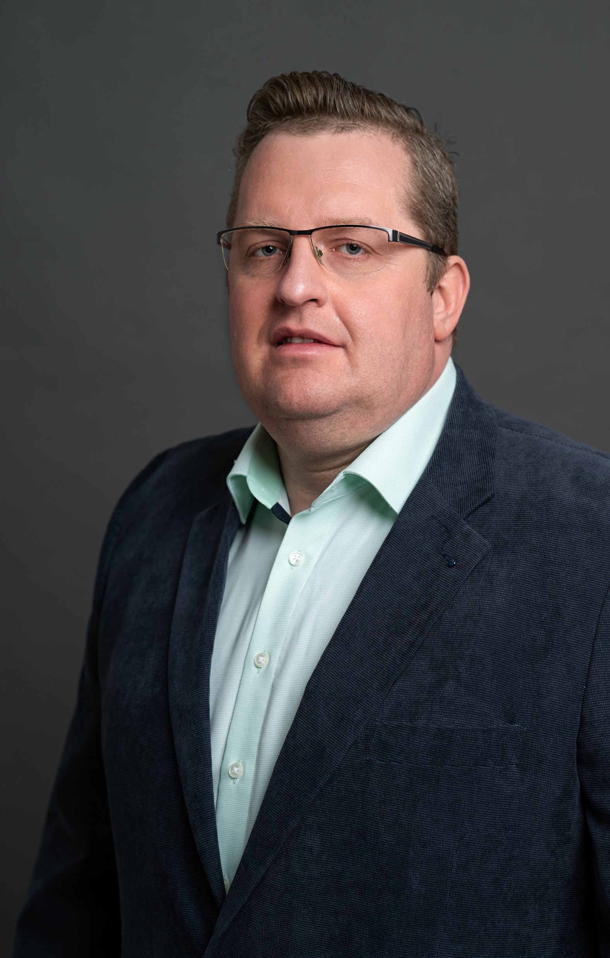
MUNKAHELYEK
Auchan: 1999-2001
Tesco: 2001-
E-kereskedelem: 2017-
VÉGZETTSÉGEK
Gazdálkodás-menedzsment-Edutus Főiskola
Vezetés-szervezés/Üzletviteli tanácsadó MSC-Szent István Egyetem
Marketing MSC-Edutus Egyetem
PhD hallgató-MATE
Lean Coaching
Kaizen rendszerek
Belső auditor
E-mail: pokaviktor@gmail.com

Slide 3
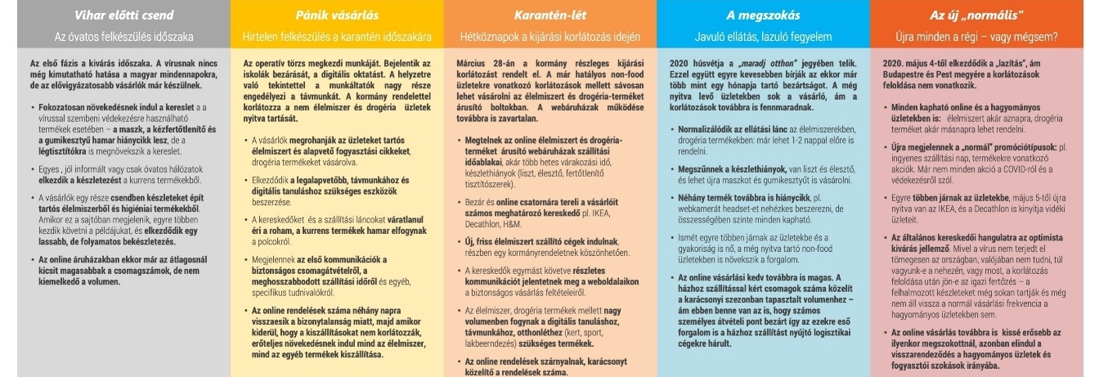
gkidigital.hu

Slide 4
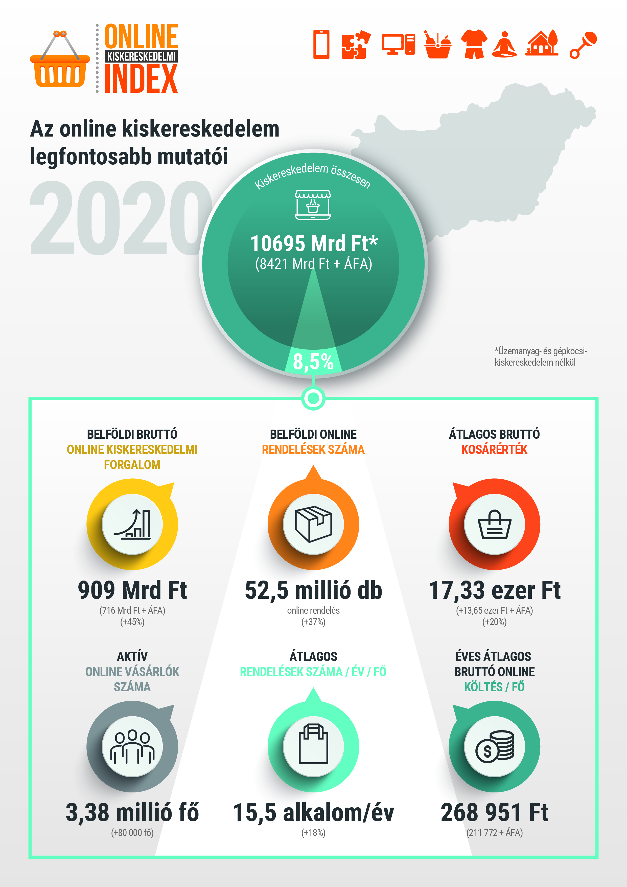
2020 AZ E-KERESKEDELEM ÉVE
45%-os bővülés-909 Mrd Forint forgalom.
A boltbezárások, kijárási korlátozások és tiltások.
Ezzel párhuzamosan a más ágazatból elbocsátott munkaerő szinte azonnal megjelent az online kiskereskedelemben.
Átformálódtak a vásárlási szokások, ami szélesebb vásárlói rétegek számára tette komfortossá az internetes rendelést.
Biztonságos vásárlás.
gkidigital.hu

Slide 6
E-KERESKEDELEM ELLÁTÁSI LÁNC
Termelő/Gyártó
Logisztikai központ
Áruház
Vásárló
Reverse

Slide 7
KISKERESKEDELMI LOGISZTIKAI MÁTRIX
Raktározás
Raktárak-Elosztóközpontok-Bolti raktárak
Készletek
Készletnagyság-Összetétel-Elhelyezés
Szállítás
Kereslet és kínálat összehangolása
Kommunikáció
A logisztikai folyamatok alapja
Csomagolás
Fogyasztói igények alapján
Forrás: Horváth Mariann: A kiskereskedelmi logisztikai stratégiai modellek kritikai elemzése (kereszthivatkozás) alapján saját szerkesztés-1.oldal.

Slide 8
WEBSHOP ÉS ONLINE BEVÁSÁRLÁS
Webshop
Online bevásárlás
Hűtést igénylő termékek is elérhetőek.
Nem biztosított országos lefedettség.
Fix ár vagy guide price.
A szerződés az ajtóban jön létre.
Hűtést nem igénylő termékek elsősorban.
Teljes, országos, akár országhatáron túl nyúló lefedettség elérhető.
Fix ár.
A szerződés a vásárlás véglegesítésével jön létre.

Slide 9
ONLINE BEVÁSÁRLÁS
Jellemzően áruházból (polcról) történik a bevásárlás (picking), de vannak kivételek (Fullfilment center).
Slotok állnak a vásárlók rendelkezésére, ahová a foglalását le tudja adni.
Frissáru és fagyasztott valamint nem élelmiszerek is részei a választéknak.
A bevásárlást kézi adat gyűjtő eszközök segítik, a hatékonyság növelése érdekében.
A cél elérhetőség 99%! De a vásárló 100%-ot vár el!
„Szekvencia, planogram, pickrate”
Teljesítménymutatók: egy óra alatt összegyűjtött termék, termékelérhetőség, nem vásárlással töltött idő, hiányzó termék.

Slide 10
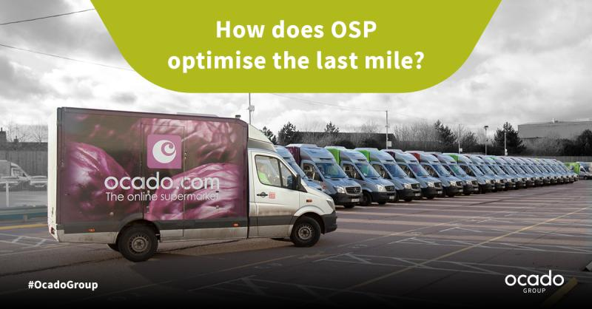
UTOLSÓ KILOMÉTER
Bizonytalansági tényezők: időjárás, kereslet.
Városi logisztika.
Járművek teherbírása, mennyi a napi maximális táv.
A sofőrök műszakjának időtartama.
HACCP.
A járműirányítás optimalizálása.
https://newtechnology.hu/oriasi-segitseget-nyujthat-az-utolso-merfold-megteteleben-az-mi/.

Slide 11
REVERSE LOGISZTIKA
Az online kereskedelemben ez lehet:
Elhasznált táska, szatyor
Üvegek, rekeszek
Dobozok
Petpalack, alu doboz
Visszaküldött termék!
Carter and Ellram: Reverse logistics. A review of literature and framework for future investigation

Slide 12
CSOMAGOLÁS AZ ONLINE KERESKEDELEMBEN
TÁSKA NÉLKÜLI KISZÁLLÍTÁS.
HACCP.
Pékség termékek esetén az allergének miatt.
Fagyasztott termékek átáztatják a papírtáskát.
Húslé kifolyik.
Közvetlen fogyasztású termékek kezelése.

Slide 13
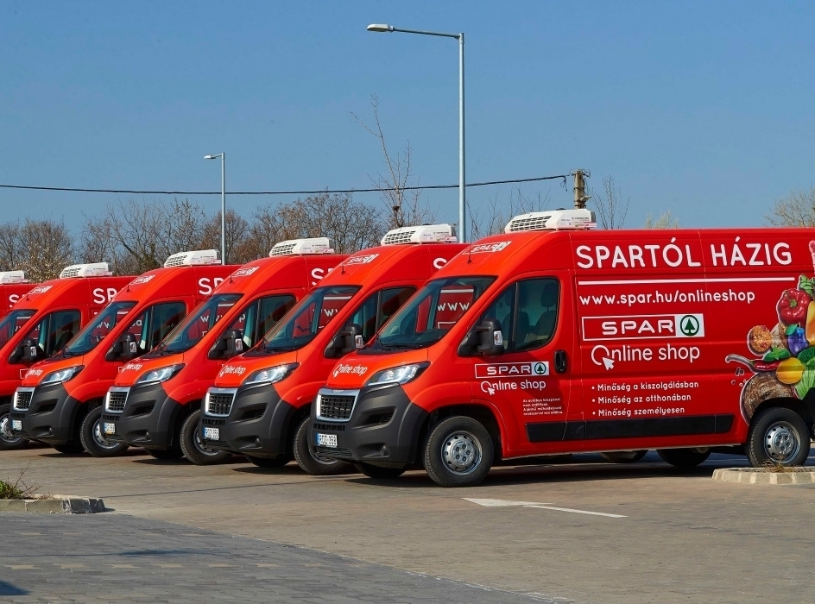
AZNAPI KISZÁLLÍTÁS
Exponenciális növekedés.
Nagyfokú innováció és fejlesztés.
A tárolás, a hatékony raktárkezelés, az automatizálás, a rugalmasság.
Az adatok magas szintű felhasználása.
Elosztóközpontok környezetében működtethető hatékonyan.
https://www.bito.com/hu-hu/szakvelemeny/artikel/
a-same-day-delivery-lesz-a-szabvany/.

Slide 14
Expressz/On-demand Delivery
Megjelenőben van számos, expressz gyorsaságú, kényelmi szolgáltatás az online világban,
Limitált választékból jellemzően élelmiszer termékeket tud a vásárló rendelni.
Egy közeli kis üzletből összeszedik a termékeket.
Szerződött partner kiszállítja, akár fél órán belül is (Wolt, Netpincér)
Létezik a személyes vásárlás lehetősége is, amelynek keretében a partner munkatársa felhívja az üzletből a vásárlót és az esetleges döntéseket telefonon egyezteti vele.
Ez a vásárló számára kényelmes és gyors szolgáltatás, mindazonáltal a környezetterhelő hatása is van.

Slide 15
LOCKER
Fő előnyök:
A vásárlónak nem kell otthon várni a futárra, hogy kivigye a rendelést.
A vásárlónak nem kell időt tölteni az áruházban.
A vásárló megspórolja az utazásra szánt időt is: eljutni a boltba és vissza, forgalom, parkolóhely keresése stb.
A vásárló ellenőrizheti a rendelés kiszállítását, beleértve azt is, hogy a szállítás előtt mi történt a rendeléssel.
A megtakarított időt más tevékenységekre fordíthatja.
Aza automaták környezetbarátok és fenntarthatók.
A rendelés felvétele rugalmas, a hét minden napján, 24 órában állnak a vásárló rendelkezésére.
Város frekventált pontján elhelyezve

Slide 16
CLICK AND COLLECT PONT
Fő előnyök:
A vásárlónak nem kell otthon várni a futárra, hogy kivigye a rendelést.
A vásárlónak nem kell időt tölteni az áruházban.
A vásárló ellenőrizheti a rendelés kiszállítását, beleértve azt is, hogy a szállítás előtt mi történt a rendeléssel.
A megtakarított időt más tevékenységekre fordíthatja.
A rendelés felvétele rugalmas, reggel 8-tól este 22-ig érhető el jellemzően.

Slide 17
KÖRNYEZETVÉDELMI KIHÍVÁSOK AZ ONLINE KERESKEDELEMBEN
Emelkedő autószám és károsanyag kibocsájtás.
Növekvő kényelmi szolgáltatás.
Nem környezetbarát elsődleges és másodlagos csomagolás.
Raktárak és központok emisszió magas, régi épületek.
Hosszú élelmiszerláncok.
Gyakoribbá váló, kiskosaras vásárlások.

Slide 18
MEGOLDÁSOK
Eletromobilitás-alternatív energiaforrások.
Alternatív szállító eszközök.
Kevesebbszer többet-edukáció.
Felesleges csomagolás elhagyása, újrahasznosítás.
Aktív raktárak, központok.
Helyi, szezonális élelmiszerek támogatása.
Joint venture.
Hatékony járattervezés.
Technológiai fejlesztések.

Slide 19
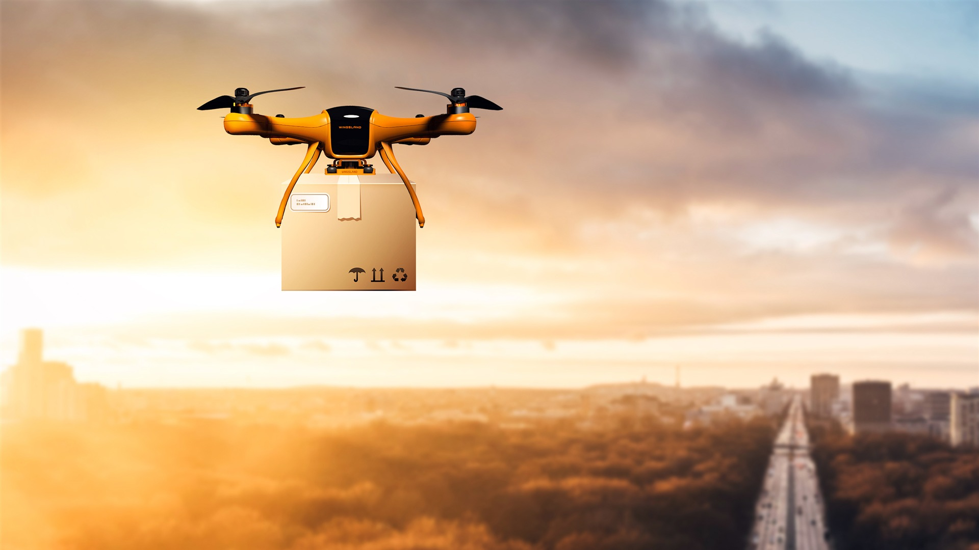
KÖSZÖNÖM

